Slide 1
CLEANPOINT
Web semántica
Grupo 11
Cristina Alonso Delgado
Víctor Costa Arce
Raúl Corrales Ávila
Manuel Mazarro Vicente
Álvaro García García

Slide 2
índice
Introducción
Análisis del dataset
Estrategia de nombrado
Ontología
Enlazado de datos
RDF
Demostración de la app
Conclusiones

Slide 3


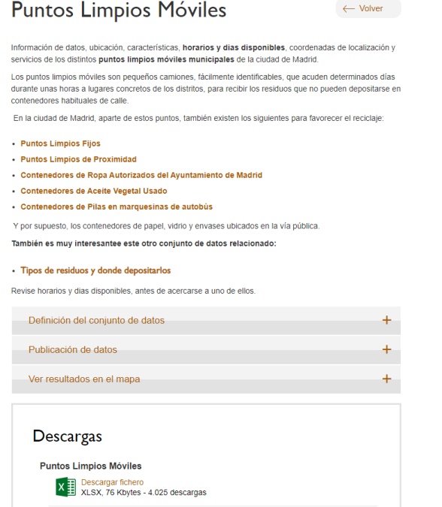
Introducción
Aplicación sobre punto limpios móviles de Madrid capital.
Dataset obtenido de la página datos.madrid.es .
Licencia.

Slide 4
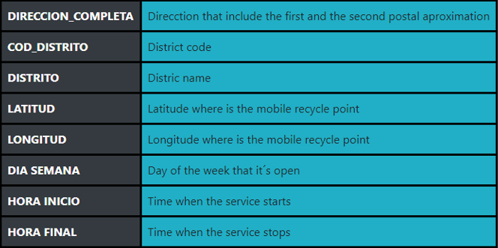
Análisis del dataset
Para analizar los datos usamos OpenRefine.
Se eliminaron columnas innecesarias y filas en blanco.

Slide 5
Estrategia de nombrado
Dominio: http://group11.com
Términos ontológicos: http://group11.com/ontology
Recursos: http://group11.com/resources
Patrón de términos ontológicos: http://group11.com/ontology#term
Patrón de los recursos: http://group11.com/resource_type/resource_name

Slide 6
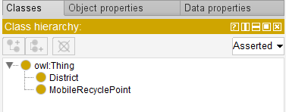
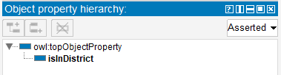
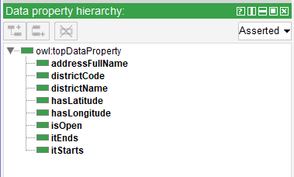
Ontología
Usamos protege para obtener:
- Clases
- Object properties
- Data properties

Slide 7
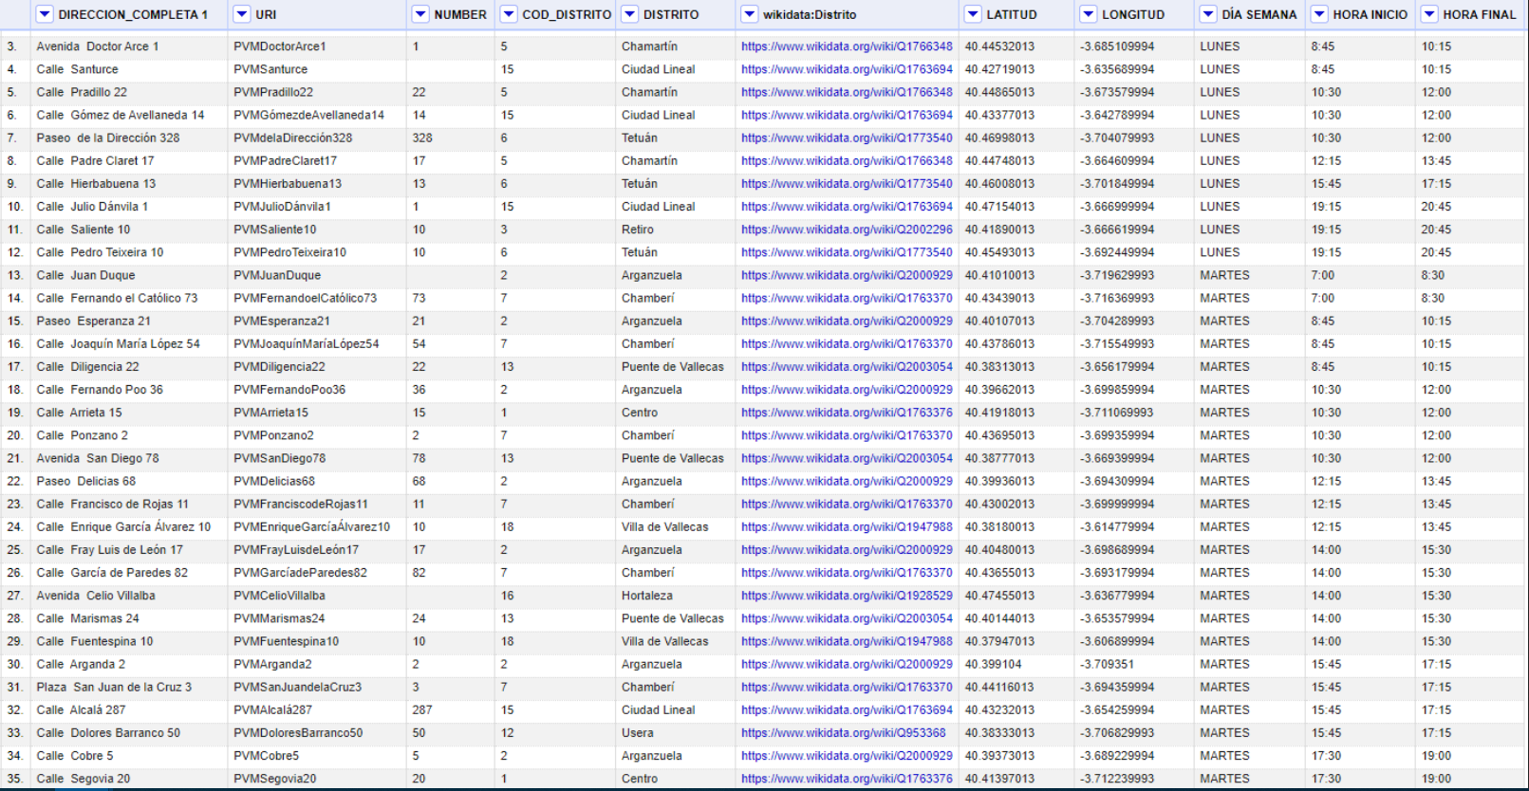
Enlazado de datos
A través del OpenRefine unimos los datos.
Enlazamos los datos de los distritos de nuestro dataset con los distritos de WikiData.

Slide 8

RDF
Hemos utilizado RMLMapper para generar el RDF en formato ntriples.

Slide 9
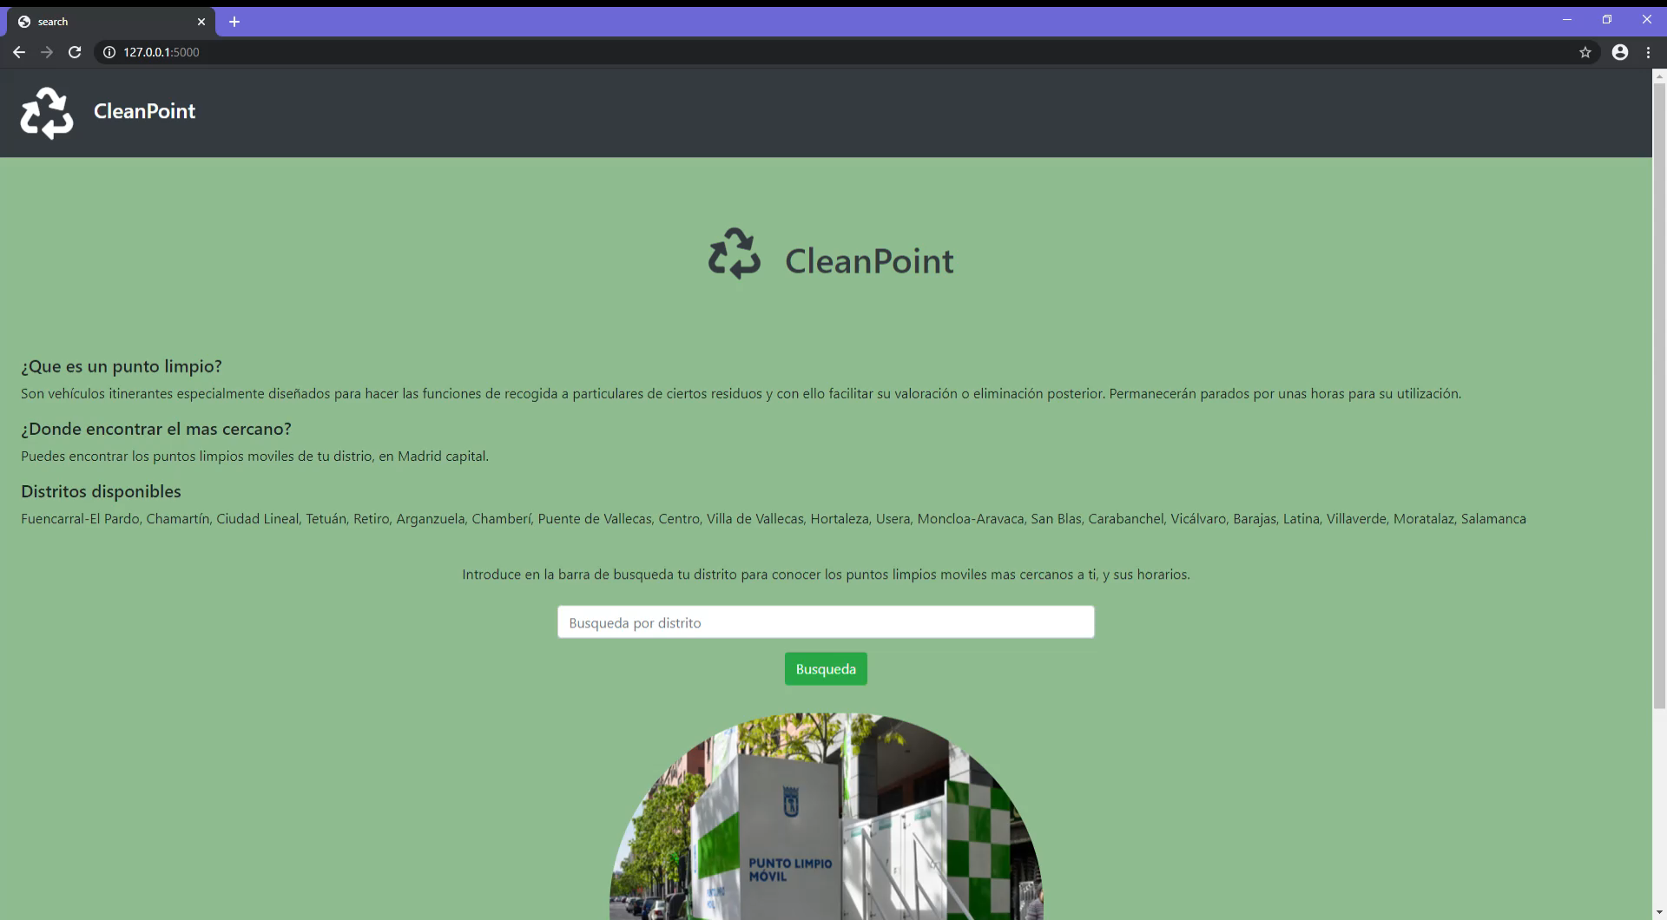
Demostración de la app
En la demo se hará una búsqueda del distrito de Villaverde y en el cual se podrá acceder al enlace de WikiData para obtener más información sobre él.

Slide 10
Conclusiones
Hemos aprendido a tratar datos y manipularlos.
De cara a un futuro la aplicación se podría ampliar, no solo a puntos móviles, sino a otros ámbitos.
Es un proyecto útil para la vida cotidiana.
Hemos tenido problemas debido a que los datos eran difícilmente enlazables con otro tipo de datos.

